Slide 1
Решение экономических задач

Slide 2
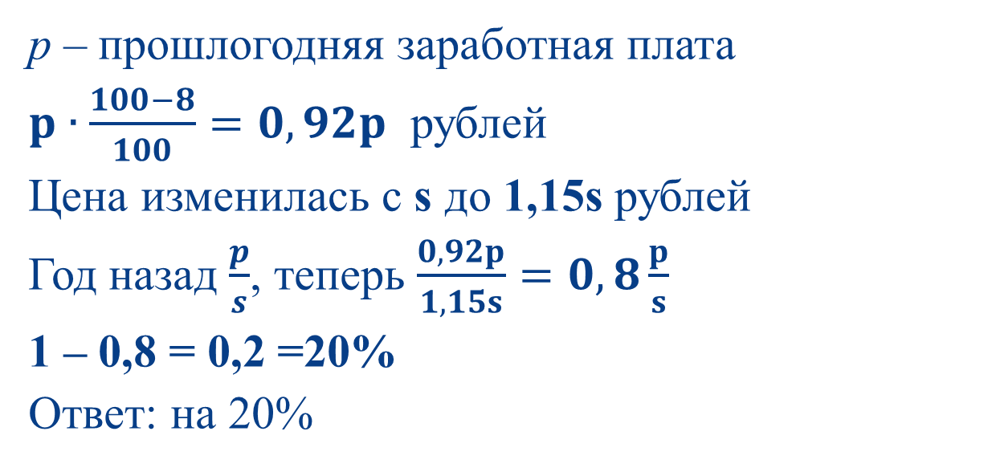
Заработок рабочего за прошедший год уменьшился на 8%, а цены на продукты питания и непродовольственные товары повысились на 15%. На сколько процентов меньше продуктов и непродовольственных товаров может теперь купить рабочий на свой заработок, чем прежде (если весь свой заработок он израсходует на них)?
p – прошлогодняя заработная плата
$p∙\frac{100−8}{100}=0,92p$ рублей
Цена изменилась с s до 1,15s рублей
Год назад $\frac{p}{s}$, теперь $\frac{0,92p}{1,15s}=0,8\frac{p}{s}$
1 – 0,8 = 0,2 =20%
Ответ: на 20%

Slide 3
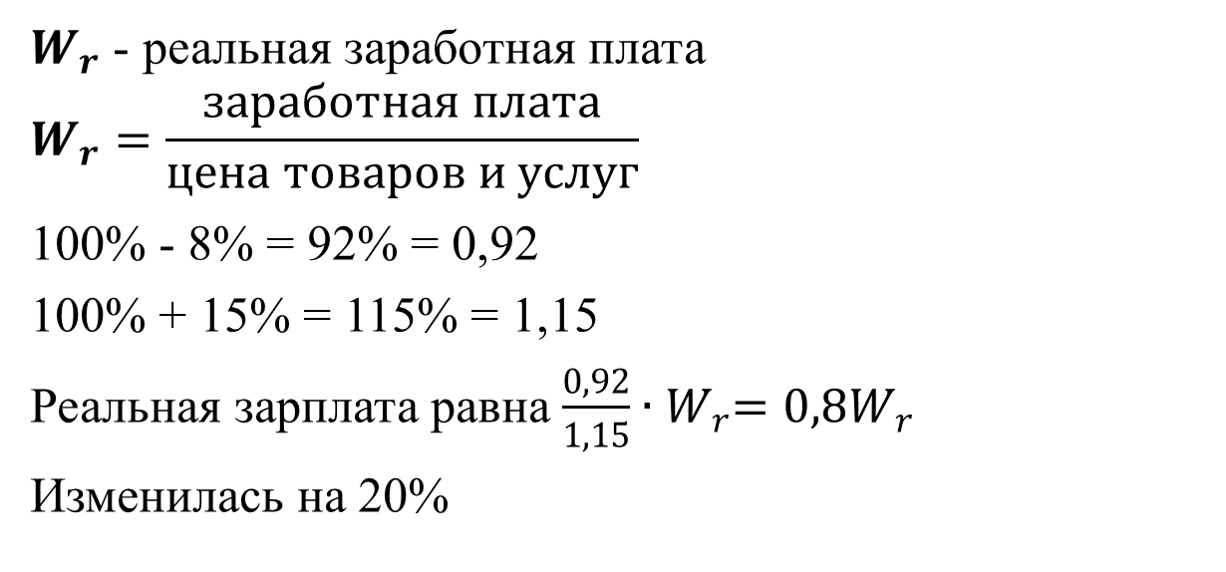
Заработок рабочего за прошедший год уменьшился на 8%, а цены на продукты питания и непродовольственные товары повысились на 15%. На сколько процентов меньше продуктов и непродовольственных товаров может теперь купить рабочий на свой заработок, чем прежде (если весь свой заработок он израсходует на них)?
$W_{r}$ - реальная заработная плата
$$W_{r}=\frac{заработная плата}{цена товаров и услуг}$$
100% - 8% = 92% = 0,92
100% + 15% = 115% = 1,15
Реальная зарплата равна $\frac{0,92}{1,15}{∙W}_{r}=0,8W_{r}$
Изменилась на 20%

Slide 4
Банк выдал заёмщику кредит в размере 30000 рублей, ежегодная выплата по кредиту составляет 10000 рублей (последний платеж может отличатся от остальных в меньшую сторону), процентная ставка – 20% годовых. Через сколько лет кредит будет погашен? Сколько составит переплата?
Сумма кредита А | Проценты по кредиту 0,2А | Ежегодная выплата | Погашение тела кредита В=10000 – 0,2А | Тело кредита на начало след. года А - В
30 000 | 6000 | 10000 | 4000 | 26 000
26 000 | 5200 | 10000 | 4800 | 21 200
21 200 | 4240 | 10000 | 5760 | 15 440
15 440 | 3088 | 10000 | 6912 | 8528
8528 | 1705,6 | 10000 | 8294,4 | 233,6
233,6 | 46,72 | 280,32 | 233,6 | 0
Итого |  | 50 280,32 | 30000
50 280, 32 – 30 000 = 20 280, 32 рубля
Ответ: 6 лет, 20 280, 32 рубля

